Slide 1
«Опіки та отруєння організму людини»

Slide 2
Опіки
Зміст:
Опіки, класифікація за походженням
Термічні опіки, їх характеристика та ступені
Опіковий шок
Опікова хвороба
Стадії опікової хвороби
Ступені опіків
Перша медична допомога при опіках

Slide 3
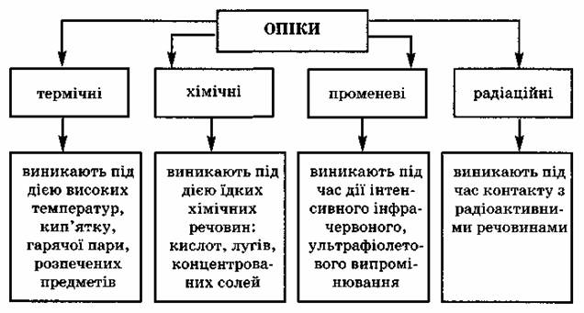
Опіки та їх типи, відносно походження
Опік — це вид травми м’язової тканини або шкіри, викликаний дією тепла, електроенергії, хімічних речовин, тертя або випромінювання.

Slide 4
Термічні опіки
Виникають при дії високої температури (полум'я, попадання на шкіру гарячої рідини, розжарених предметів, тощо). Ознаки -залежать від тяжкості. Розрізняють 4 ступені опіків:
І - почервоніння шкіри і набряк;
II - пухирі наповнені жовтуватою рідиною;
III - утворення некрозу шкіри (струпів);
IV - обвуглювання тканин;
При великих опіках виникає шок.

Slide 5
Опіковий шок
Опіковий шок — шоковий стан організму людини при якому виникає загроза для життя внаслідок дії опікових чинників.
Тривалість цього виду шоку від кількох годин до 3 діб з моменту отримання опіку. Все залежить від ступеня(глибини) та площі опіків, загального стану та віку пацієнта: чим більше ушкоджень і вони глибші тим коротша тривалість, та навпаки.

Slide 6
Опікова хвороба
Опікова хвороба — складний комплекс клінічних, анатомо-морфологічних, біохімічних, імунних, обмінних та інших розладів, змін та порушень, що виникають в організмі людини з опіком.
Найчастішою причиною опікової хвороби є термічні опіки.
Перебіг хвороби залежить від виду та площі опіку, його глибини, наявності супутньої патології, віку постраждалого та швидкості і ефективності проведення невідкладних та лікувальних заходів.

Slide 7
Стадії опікової хвороби
О.хвороба має характерну етапність перебігу: опіковий шок, токсемія, септикотоксемія, реконвалесценція. У кожному періоді можуть наступати незворотні зміни в організмі, які ведуть до біологічної смерті.
Опіковий шок триває до 72 годин з моменту дії ушкоджуючого чинника.
Стадія Токсемії триває 3-14 діб. Характерними є хірургічний ендотоксикоз та розвиток ранньої фази порушень у життєвоважливих системах організму. В крові починають циркулювати продукти розпаду власних тканин з ділянок опіку — відбувається аутоінтоксикація, порушується тканинний кровообіг та виникає циркуляторно-токсична гіпоксія тканин. Клінічними ознаками розвитку даної стадії є поява лихоманки та нормалізація діурезу, ціаноз та поблідніння шкірних покривів. Пацієнта турбує головний біль, нудота, блювання, різка слабість, втрата апетиту, безсоння. Об'єктивно можна виявити токсичний набряк мозку, міокардит, парез кишечника, інколи кровотечі та перфорації гострих виразок ШКТ.
Стадія Септикотоксемії триває до 7 днів. Розвиваються гнійно-септичні ускладнення місцевого та загального характеру. Паталогічні зміни в життєвоважливих органах сягають максимального прояву — печінково-ниркова недостатність, гіповолемія, ацидоз, анемія, гіпопротеїнемія. Деякі джерела стверджують, що при вчасно здійснених невідкладних та лікувальних заходах під час розвитку опікової хвороби, можна уникнути появи септикотоксемії.
Стадія Реконвалесценції триває до 2 місяців і є благоприємним результатом завершення о.хвороби. Приблизно половина усіх обпечених із глибокими опіками потребує реконструктивно-відновних операцій в обов'язковому порядку.
Залишкові патологічні зміни у внутрішніх органах виявлють у 6 % постраждалих. У віддаленому періоді можливе утворення карциноми опіковго рубця (Majorlin tumor).

Slide 8
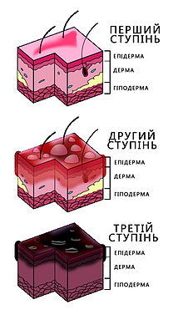
Ступені опіків
Опіки, що впливають тільки на поверхню шкіри, відомі
як поверхневі або опіки першого ступеня. Коли
пошкодження проникає в деякі з нижчих шарів, це
частково проникаючий опік або опік другого ступеня.
Глибокий опік або опік третього ступеня — це травма,
що поширюється на всі шари шкіри. З опіком четвертого
ступеня пов'язане ушкодження більш глибоких тканин,
таких, як м'язи або кістки.

Slide 9
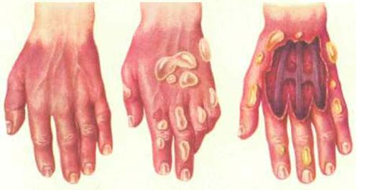

Slide 10
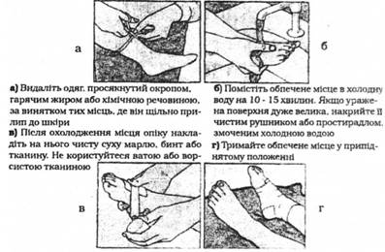
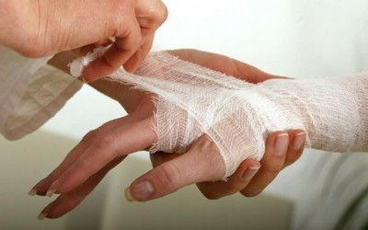
Перша медична допомога при опіках

Slide 11
Отруєння
Зміст
Отруєння, отрута та їхні визначення
Шляхи потрапляння отрути до організму, шляхи її виведення
Ознаки отруєння
Класифікація отруєнь
Побутові отруєння
Отруєння чадним газом

Slide 12
Отруєння, отрута та їхні визначення
Отруєння або інтоксика́ція — порушення функцій чи ушкодження органів внаслідок дії отрут чи токсинів, що проникли в організм чи утворилися в ньому.
Отрути — речовини, здатні при дії на живий організм викликати різке порушення нормальної його життєдіяльності — отруєння або смерть. Віднесення тих або інших речовин до отрут є умовним, оскільки токсичність багатьох з них визначається обставинами або способом введення в організм. Токсичний хімікат — будь-який хімікат, який за рахунок свого хімічного впливу на життєві процеси може мати смертельний наслідок, призводити до тимчасової непрацездатності або заподіяти довготривалу шкоду людям чи тваринам.
До них належать усі такі хімікати, незалежно від їх походження чи способу їх виробництва і незалежно від того, чи вироблені вони на об'єктах, містяться у боєприпасах чи десь в іншому місці.

Slide 13
Шляхи потрапляння отрути до організму, шляхи її виведення
Перш ніж почати діяти на організм у цілому чи вибірково на системи та органи, отрута повинна потрапити у кров. Найшвидше й ефективніше діє речовина, яка безпосередньо введена в кров (внутрішньовенне). На другому місці, внутрішньом'язове введення та через слизові оболонки дихальних шляхів (для паро і газоподібних речовин) і травного тракту. Причому, введенням отрути через пряму кишку досягається швидким проникнення її у кров обминаючи печінку, де відбувається нейтралізація і відфільтрування шкідливих речовин. Звісно, що результат дії однакової дози отрути буде сильнішим і швидшим при введенні через пряму кишку, ніж через шлунок. Обминає печінку і частина отрути, що всмокталася безпосередньо у роті. Якість і швидкість всмоктування зі шлунка великою мірою залежить від його вмісту. Дуже швидко отрута всмоктується з порожнього шлунка, особливо, якщо на його слизовій оболонці є виразки. Навпаки, велика кількість їжі викликає відносно повільне всмоктування отрути, крім того, подразнення слизової оболонки отрутою, при переповненому шлунку, дуже часто викликає блювоту з виведенням більшої кількості, а то й усієї хімічної речовини, що ще не всмокталася у кров.

Slide 14
Ознаки отруєння
Ознаки отруєння можуть бути дуже різні, в залежності від того, яка отруйна речовина потрапила до організму та яким шляхом. Тим не менш, можливо думати про отруєння при наявності наступних ознак:
- різке падіння температури тіла до 32-34С чи навпаки різке її збільшення до 38-40С;
- наявність специфічного неприємного запаху з рота, а також нудоти та блювоти;
- зміна кольору шкіри та сечі;
- свербіж та сильні болі в різних місцях, в залежності від шляхів потраплянні отрути до організму;
- сильний набряк, сип, наявність виразок на шкірі та слизових оболонках на ділянках потрапляння отрути;
- судоми та головний біль навіть до втрати свідомості;
- порушення дихання та ковтання;
- повна або часткова втрата слуху, дзвін у вухах;
- повна або часткова втрата зору, виникнення «зірочок» перед очима, втрата здатності розрізнювати кольори;
- порушення ходи та координації рухів;
- сонливість чи навпаки сильне збудження, розширення зіниць;
- відсутність пульсу в кінцівках, зупинка дихання.

Slide 15
Класифікація отруєнь
Гострі отруєння відносяться до захворювань, кінець яких залежить від своєчасно розпочатої інтенсивної терапевтичної допомоги на догоспітальному етапі лікування.
Хронічні отруєння розвиваються поступово під дією однієї й тієї ж хімічної речовини, яка потрапляє до організму впродовж тривалого часу. Прояву гострого отруєння при хронічному потраплянні отрути до організму сприяють такі явища, як кумуляція, сенсибілізація, звикання та залежність.

Slide 16
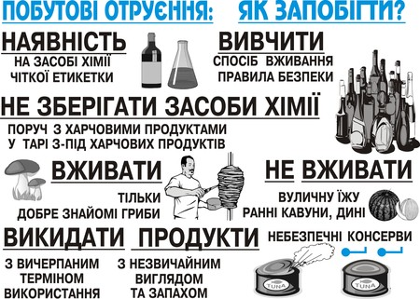
Побутові отруєння

Slide 17
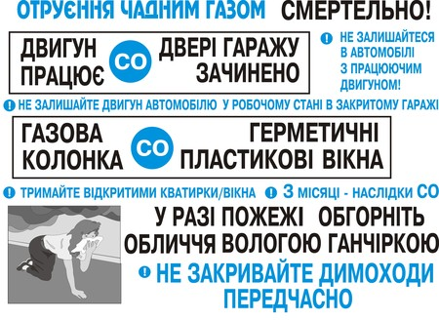
Отруєння чадним газом

